Slide 1


COLMEIA
EDUCAÇÃO FINANCEIRA
Brandbook
Direção editorial acolhedora
SISTEMA DE MARCA • 2026
Notes:
Direção aprovada por Laura Mendes no Gate G1 em 10/09/2026. Fotografia gerada para a linguagem visual da marca; prompt preservado no arquivo PNG.

Slide 2

CONTINUIDADE
02
A marca que fica
A nova fase preserva o reconhecimento construído pela colmeia, pelo amarelo e pelo preto quente.
O nome passa a representar educação financeira. A identidade ganha mais respiro, uma tipografia mais clara e um sistema preparado para produto digital.
MANTER
células • mel • preto quente • acolhimento
Notes:
Fonte histórica: COLMEIA.pdf, autora Laura Mendes, criado no Canva em 06/03/2026.

Slide 3
ESSÊNCIA
Clareza financeira
sem julgamento
clara
acolhedora
confiável
A Colmeia organiza evidências pessoais e devolve uma leitura simples do mês. A pessoa continua no controle das próprias escolhas.
organizada
Notes:
Essência derivada do produto existente e do posicionamento confirmado no PRODUCT.md.

Slide 4
IDENTIDADE VISUAL
04
Símbolo e assinatura
COLMEIA
EDUCAÇÃO FINANCEIRA
Área de respiro
Três células
Mínimo ao redor: metade da altura de uma célula. Não encaixar o símbolo em novos hexágonos.
Uma forma simples para telas pequenas e pontos de contato rápidos.
Mínimos digitais: símbolo 24 px • assinatura 128 px
Notes:
O símbolo de três células é uma evolução proposta para aprovação no G2. O histórico de células permanece como grafismo institucional, não como moldura universal.

Slide 5
COR
05
Paleta editorial
Tinta
Mel
Papel
Campo
Verde
Alerta
#25191B
#F8C055
#F7F4ED
#7A4526
#3E795A
#C93746
O mel chama atenção. O marrom cria campos institucionais com contraste. Verde e vermelho aparecem somente quando o dado pede significado.
Contraste mínimo: WCAG AA em textos e controles
Notes:
A paleta mantém os amarelos históricos. Laura Mendes aprovou o marrom quente #7A4526 para campos institucionais no ajuste do Gate G3.

Slide 6
TIPOGRAFIA
06
Tipografia com voz humana
Saira
Rethink Sans
Títulos e números que precisam de presença
Corpo, interface e explicações
Seu dinheiro,
com mais clareza.
Uma leitura limpa, gentil e direta para decisões do dia a dia. Valores financeiros usam algarismos tabulares.
Caveat
Uso raro em bilhetes de incentivo. Nunca em dados ou instruções.
Arquivos OFL incluídos no kit: Saira, Rethink Sans e Caveat
Notes:
O deck usa Bahnschrift e Arial como equivalentes de sistema para manter a edição estável. Os materiais finais e o site usam Saira, Rethink Sans e Caveat, distribuídas sob OFL no kit.

Slide 7
LINGUAGEM
07
Voz que orienta
SOA COLMEIA
EVITAR
“Este mês ficou apertado. Comece pelas categorias que mais pesaram.”
“Você gastou demais. Corte despesas imediatamente.”
Reconhece a realidade, explica o dado e oferece um próximo passo possível.
Culpa, alarmismo, promessa fácil, jargão bancário e qualquer tom que retire a autonomia da pessoa.
Frases curtas. Verbos concretos. Números com contexto.
Notes:
A voz da marca deve orientar sem aconselhamento financeiro, julgamento ou promessas de resultado.

Slide 8
COMPOSIÇÃO E IMAGEM
08
Ritmo editorial
1
Uma manchete por tela
A hierarquia explica antes dos componentes.
2
Fotografia com luz natural
Calor, silêncio visual e cenas plausíveis do cotidiano.
3
Hexágono como assinatura
Não transformar todos os cards, botões ou fotos em colmeias.
Notes:
Fotografia gerada para o projeto. O prompt e a proveniência estão incorporados no arquivo public/brand/plant-photo.png.

Slide 9
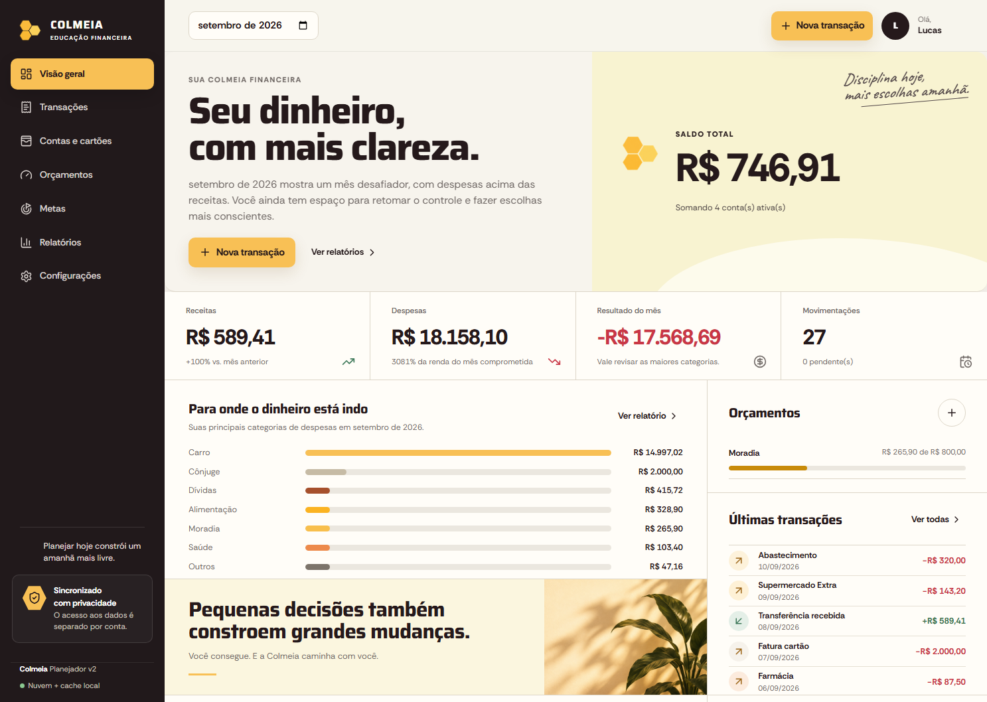
PRODUTO DIGITAL
A marca em uso
Dados de demonstração fictícios
Notes:
Captura local do protótipo em 1487 x 1058, com dados demonstrativos fictícios.

Slide 10
G2 APROVADO
O que este gate consolida
Após o G2
Símbolo de três células
Paleta editorial
Tipografia e hierarquia
Voz e linguagem de imagem
O Brandbook completo recebe aplicações, regras de uso, acessibilidade e arquivos finais. A versão fechada segue para o G3.
Resposta sugerida: APROVADO G2
Prévia preparada em 10/09/2026
Notes:
Gate G2 aprovado por Laura Mendes por e-mail em 10/09/2026. A publicação permanece condicionada ao Gate G3 e à autorização técnica de Lucas.

Slide 11
IDENTIDADE VISUAL
11
Versões e respiro
COLMEIA
COLMEIA
COLMEIA
Fundos claros
Fundos escuros
Campo institucional
Preferir a assinatura completa em materiais institucionais. Usar somente o símbolo quando o nome já estiver visível ou o espaço for reduzido.
Notes:
Laura Mendes aprovou o marrom quente #7A4526 para o campo institucional em 10/09/2026. O símbolo mel alcança contraste gráfico de 4,68:1 sobre esse fundo.

Slide 12
IDENTIDADE VISUAL
12
Usos a evitar
NÃO
Distorcer ou inclinar
NÃO
Aplicar sombras ou gradientes
NÃO
Trocar as cores das células
NÃO
Repetir como textura decorativa
NÃO
Reduzir abaixo de 24 px
NÃO
Encaixar em outro hexágono
Consistência protege reconhecimento. Se uma aplicação exigir adaptação, preservar proporção, cor e área de respiro.

Slide 13
TIPOGRAFIA
13
Escala tipográfica
Display
Saira 700
48–64 px
Título
Saira 700
32–42 px
Seção
Saira 600
22–28 px
Corpo
Rethink Sans 400
16–18 px
Rótulo
Rethink Sans 600
13–15 px
Bilhete
Caveat 500
20–28 px
Notes:
Famílias finais distribuídas sob OFL no kit digital. O deck usa equivalentes de sistema para edição estável.

Slide 14
PRODUTO DIGITAL
14
Interface que orienta
Ação principal
Categorias do mês
Nova transação
Moradia
Campo
Alimentação
Ex.: mercado do mês
Transporte
Saúde
Ações nomeiam verbos. Foco é visível. Estados não dependem só de cor. Gráficos sempre mostram período e unidade.

Slide 15
ACESSIBILIDADE E CONFIANÇA
Clareza também é inclusão
AA
Contraste de texto e controles
44 px
Alvos de toque mínimos
TECLADO
Navegação completa
TEXTO
Alternativas para imagens e gráficos
MOVIMENTO
Preferência reduzida preservada
DADOS
Unidade, período e privacidade visíveis
Privacidade deve ser compreensível: sincronização, cache, backup e limitações nunca ficam escondidos.

Slide 16
GOVERNANÇA DA MARCA
Responsável pela marca
Gate G3
Laura Mendes
Aprova o Brandbook final, a interface revisada e o pacote de publicação. O deploy continua condicionado à autorização técnica explícita do Lucas.
Versão 1.2 — setembro de 2026
Sem aprovação, não publicar.
Notes:
Gate G3 deve ser aprovado por Laura Mendes antes da publicação; Lucas mantém o go/no-go técnico.

